Slide 1
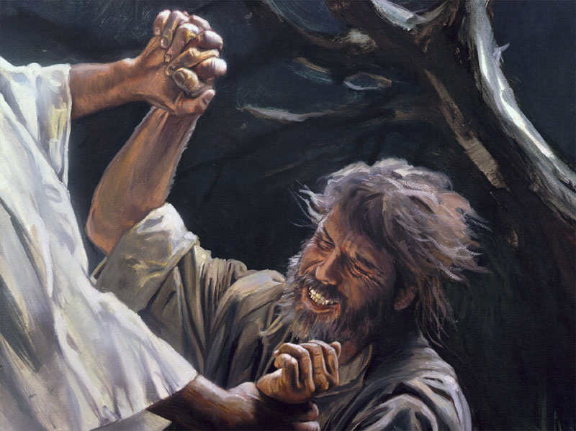
宇 宙
摔跤冠军
创世记系列讲道（19）

Slide 2
创世记 32:21-31
於是礼物先过去了；那夜，雅各在队中住宿。 他夜间起来，带著两个妻子，两个使女，并十一个儿子，都过了雅博渡口，先打发他们过河，又打发所有的都过去，只剩下雅各一人。有一个人来和他摔跤，直到黎明。那人见自己胜不过他，就将他的大腿窝摸了一把，雅各的大腿窝正在摔跤的时候就扭了。那人说：「天黎明了，容我去吧！」雅各说：「你不给我祝福，我就不容你去。」那

Slide 3
人说：「你名叫什麽？」他说：「我名叫雅各。」那人说：「你的名不要再叫雅各，要叫以色列；因为你与神与人较力，都得了胜。」雅各问他说：「请将你的名告诉我。」那人说：「何必问我的名？」於是在那里给雅各祝福。雅各便给那地方起名叫毗努伊勒（就是神之面的意思），意思说：「我面对面见了神，我的性命仍得保全。」日头刚出来的时候，雅各经过毗努伊勒，他的大腿就瘸了。

Slide 4
1. 他乡故乡
寄人篱下的雅各
骗人高手的竞赛
回家时机的到来
你要回你祖、你父之地，到你亲族那里去，我必与你同在。 3

Slide 5
1. 他乡故乡
挣扎拼搏的人生
难以把握的命运
时日漫长的等待
万军之耶和华说：不是倚靠势力，不是倚靠才能，乃是倚靠我灵方能成事。 撒迦利亚书4:6

Slide 6
2. 回归路上
遇到天使天军的震撼
（马哈念=double camp of soldiers)
对神敬畏信靠的意识
生平首次郑重的祷告

Slide 7
2. 回归路上
生平首次郑重的祷告
确认与神的关系
耶和华我祖亚伯拉罕的神，我父亲以撒的神啊， 9
抓住神的应许
你曾对我说：‘回你本地本族去，我要厚待你。’ 你曾说：‘我必定厚待你，使你的後裔如同海边的沙，多得不可胜数。’9，11

Slide 8
2. 回归路上
生平首次郑重的祷告
向神认罪悔改
你向仆人所施的一切慈爱和诚实，我一点也不配得。 10
对神仰望交托
求你救我脱离我哥哥以扫的手。 11

Slide 9
2. 回归路上
生平首次郑重的祷告
真诚祷告的范例
面对神爱戴敬畏 专注确信神的应许
真心痛悔认罪
完全仰望交托
真心实意的悔改

Slide 10
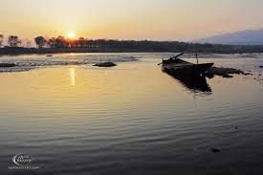
3. 雅博渡口
夜幕中孤独的身影
来到身边的‘人’
最奇葩的‘摔跤’
你不给我祝福，我就不容你去。 26

Slide 11
3. 雅博渡口
神做了两件事
赐给雅各一个新名：‘以色列’
你的名不要再叫雅各，要叫以色列；因为你与神与人较力，都得了胜。 28
把雅各弄残废了
那人见自己胜不过他，就将他的大腿窝摸了一把，雅各的大腿窝正在摔跤的时候就扭了。 25

Slide 12
3. 雅博渡口
你有过与神摔跤的经历吗？
摔跤的结果如何？
失去赖以为傲的强势，惟有紧紧抓住神

Slide 13
4. 毗努伊勒
雅各便给那地方起名叫毗努伊勒（就是神之面的意思），意思说：「我面对面见了神，我的性命仍得保全。」 30
毗努伊勒：极其不寻常的经历
属灵生命的转机
我的毗努伊勒
你的毗努伊勒？

Slide 14
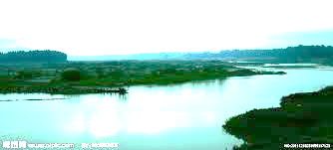
结 语
雅各属灵生命转变的几个关头：
见到神的军队—敬畏神、认罪祷告
雅博渡口与神摔跤—彻底降伏于神

